Slide 1
Chapter 06. 고급 위젯 다루기

Slide 2
고급 위젯을 다루는 방법을 익힌다.
뷰 컨테이너와 그 응용법을 이해한다.
매니페스트 파일 설정법을 익힌다.

Slide 3
01 고급 위젯
02 뷰 컨테이너

Slide 4
01
고급 위젯

Slide 5
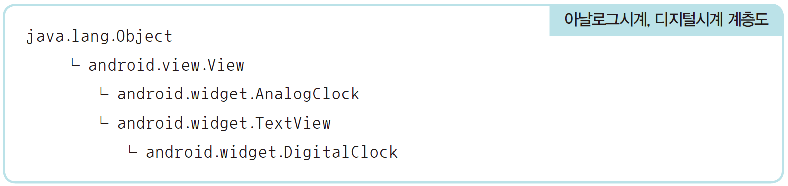
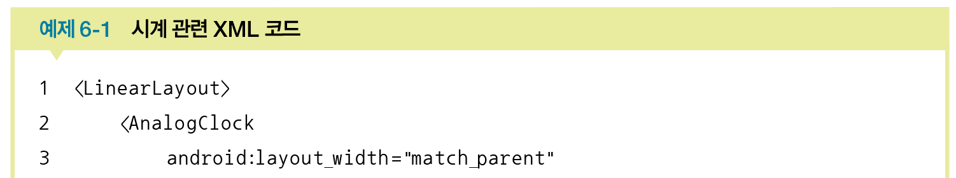
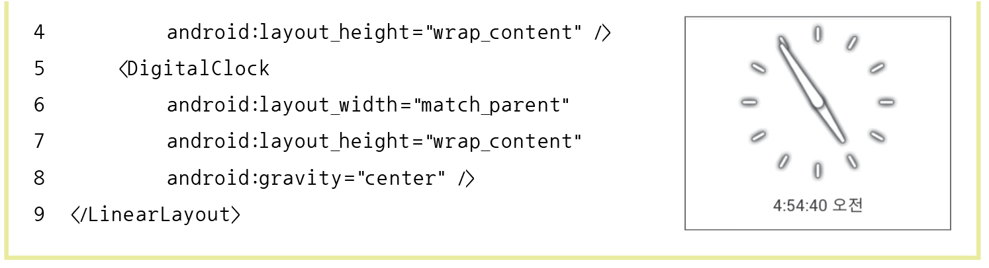
1. 날짜/시간 관련 위젯
아날로그 시계, 디지털 시계

Slide 6
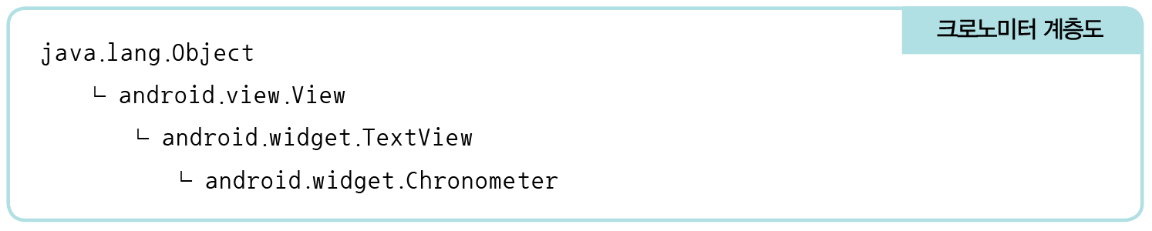
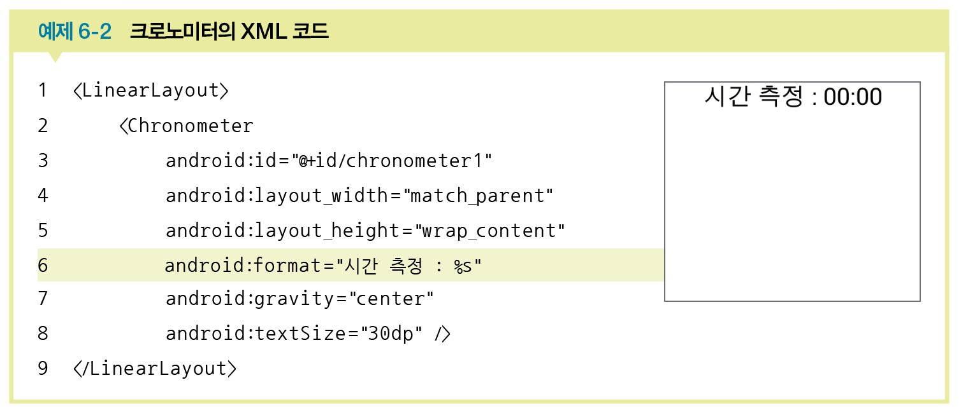
1. 날짜/시간 관련 위젯
크로노미터(Chronometer)
타이머 형식의 위젯
일반적으로 시간을 측정할 때 많이 사용함

Slide 7
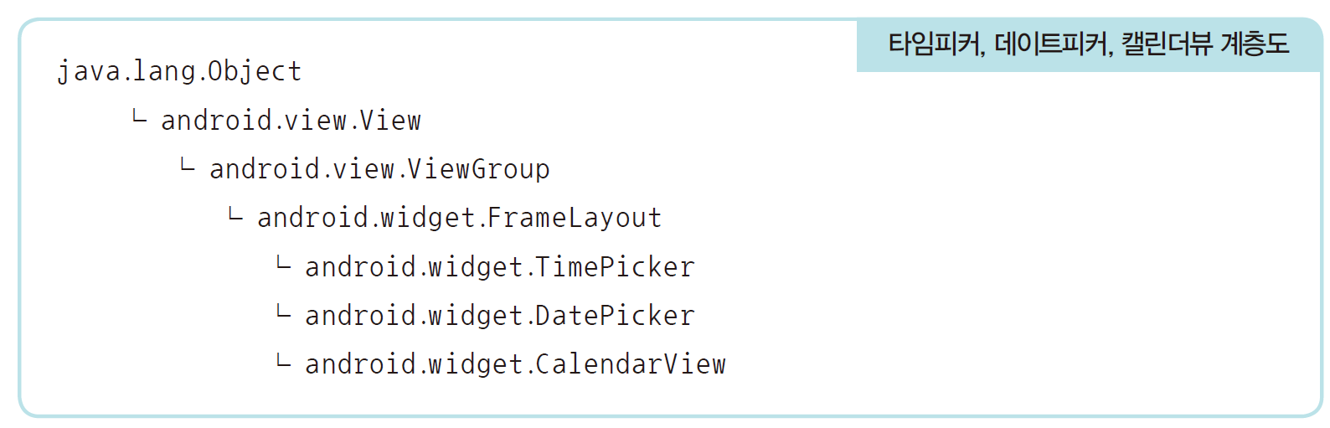
1. 날짜/시간 관련 위젯
타임피커, 데이트피커, 캘린더뷰
타임피커(TimePicker) : 시간을 표시, 조절
데이트피커(DatePicker)와 캘린더뷰(CalendarView) : 날짜를 표시, 조절

Slide 8
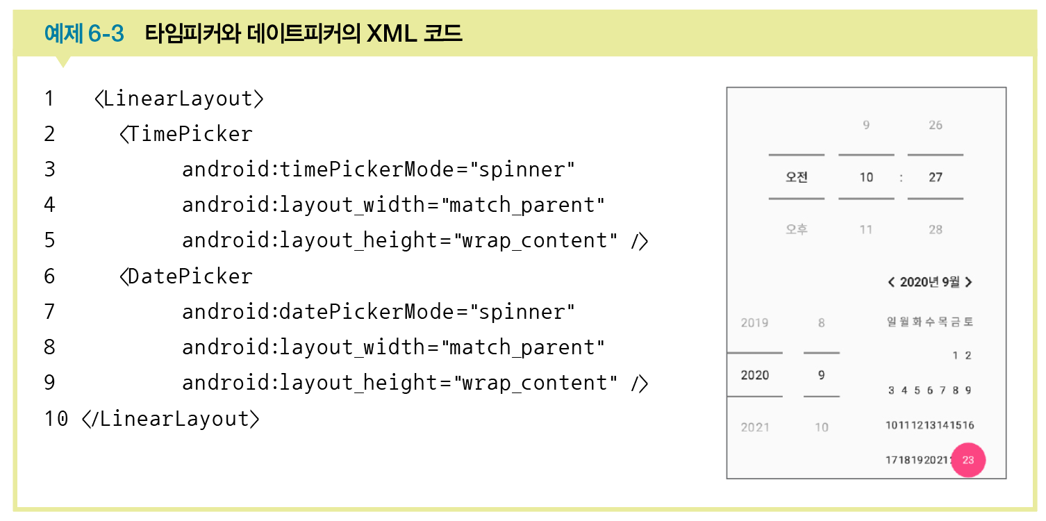
1. 날짜/시간 관련 위젯
타임피커, 데이트피커, 캘린더뷰

Slide 9
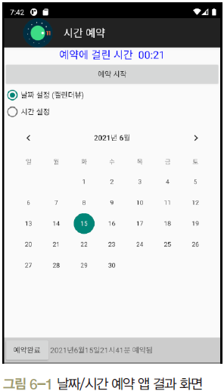
1. 날짜/시간 관련 위젯
실습 6-1 날짜/시간 예약 앱 만들기
타이머 기능: <예약 시작>과 <예약완료>를 클릭하면 크로노미터가 타이머로 동작함
날짜/시간 설정: <날짜 설정>, <시간 설정>을 클릭하면 예약 날짜와 시간을 변경 가능
<예약완료>를 클릭하면 설정한 날짜와 시간이 결정됨
1 안드로이드 프로젝트 생성
(1) 프로젝트 이름 : Project6_1
(2) 패키지 이름 : com.cookandroid.project6_1

Slide 10
1. 날짜/시간 관련 위젯
실습 6-1 날짜/시간 예약 앱 만들기
2 화면 디자인 및 편집
(1) [app]-[res]-[layout]-[activity_main.xml] – 아래쪽 [text] 탭에서 코딩
(2) 바깥의 LinearLayout 안에 다음과 같이 화면을 구성
리니어레이아웃
크로노미터 1개, 버튼 1개 생성
위젯의 아이디는 chronometer1, btnStart
라디오그룹
라디오버튼 2개 생성
위젯의 아이디는 rdoCal, rdoTime
리니어레이아웃
리니어레이아웃의 layout_weight를 1로 설정
프레임레이아웃을 두고 안에 캘린더뷰 1개, 타임피커 1개를 생성
위젯의 아이디는 calendarView1, timePicker1
리니어레이아웃
버튼 1개, 텍스트뷰 10개 생성
버튼의 아이디는 btnEnd로, 텍스트뷰는 홀수 차례에만 아이디를 tvYear, tvMonth, tvDay, tvHour, tvMinute로 설정

Slide 11
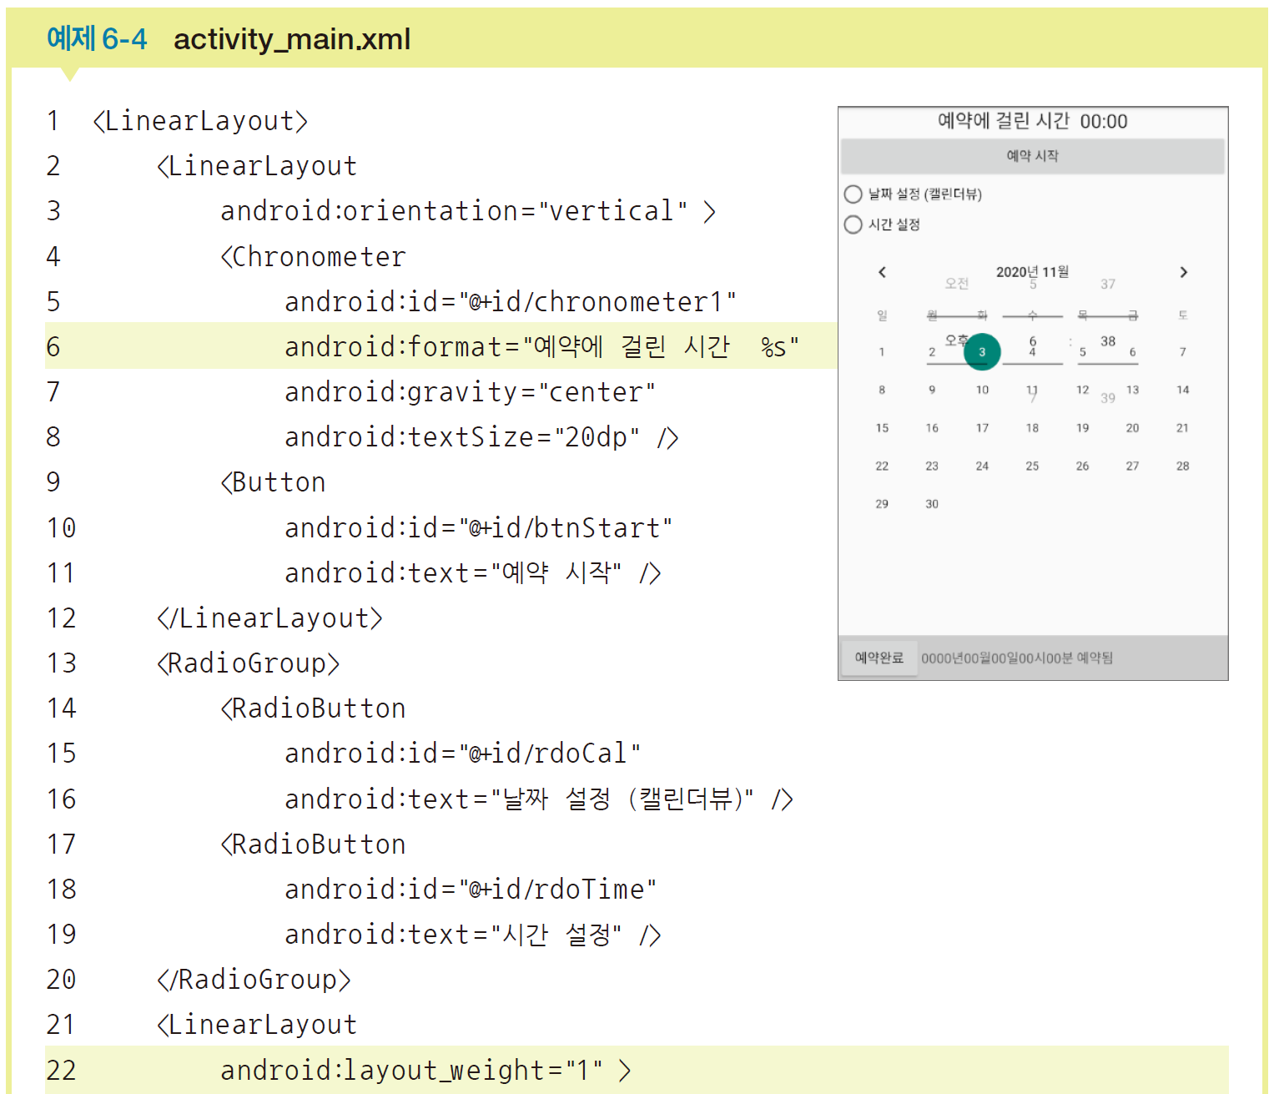
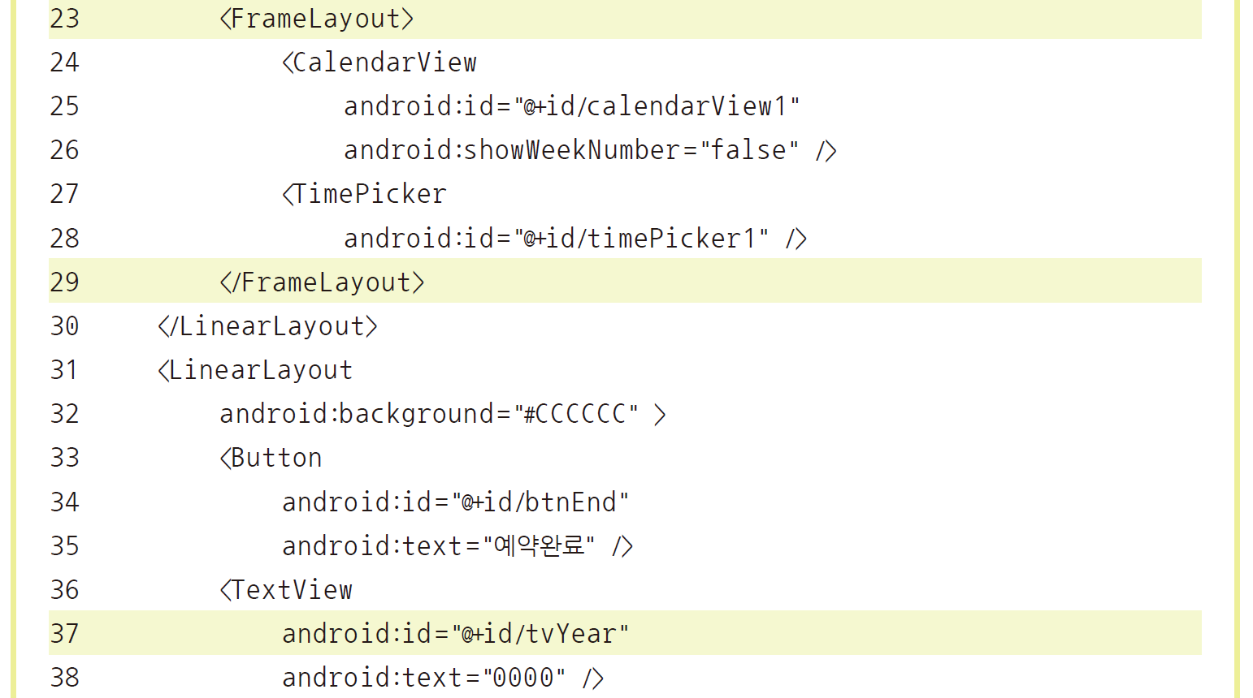
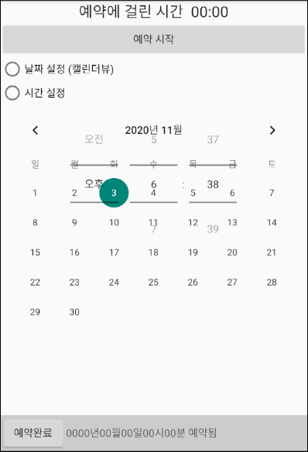
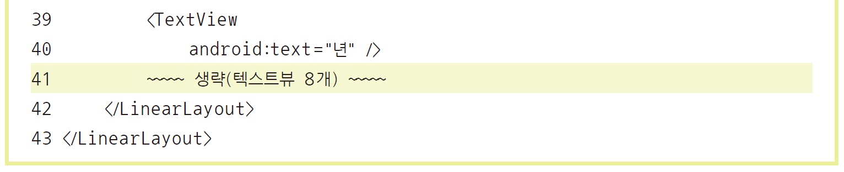
1. 날짜/시간 관련 위젯

Slide 12
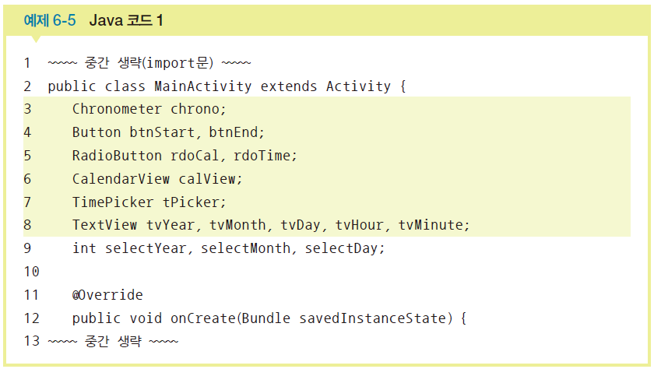
1. 날짜/시간 관련 위젯
실습 6-1 날짜/시간 예약 앱 만들기
3 Java 코드 작성 및 수정
(1) 전역변수 선언하기
activity_main.xml에서 id를 부여한 12개 위젯에 대응할 위젯 변수 12개

Slide 13
1. 날짜/시간 관련 위젯
실습 6-1 날짜/시간 예약 앱 만들기
3 Java 코드 작성 및 수정
(2) onCreate( ) 내부에 코딩
위젯 변수 12개에 위젯 대입 – 처음에는 캘린더뷰와 타임피커가 보이지 않도록 설정
프로젝트 실행 하여 그림과 같은지 확인

Slide 14
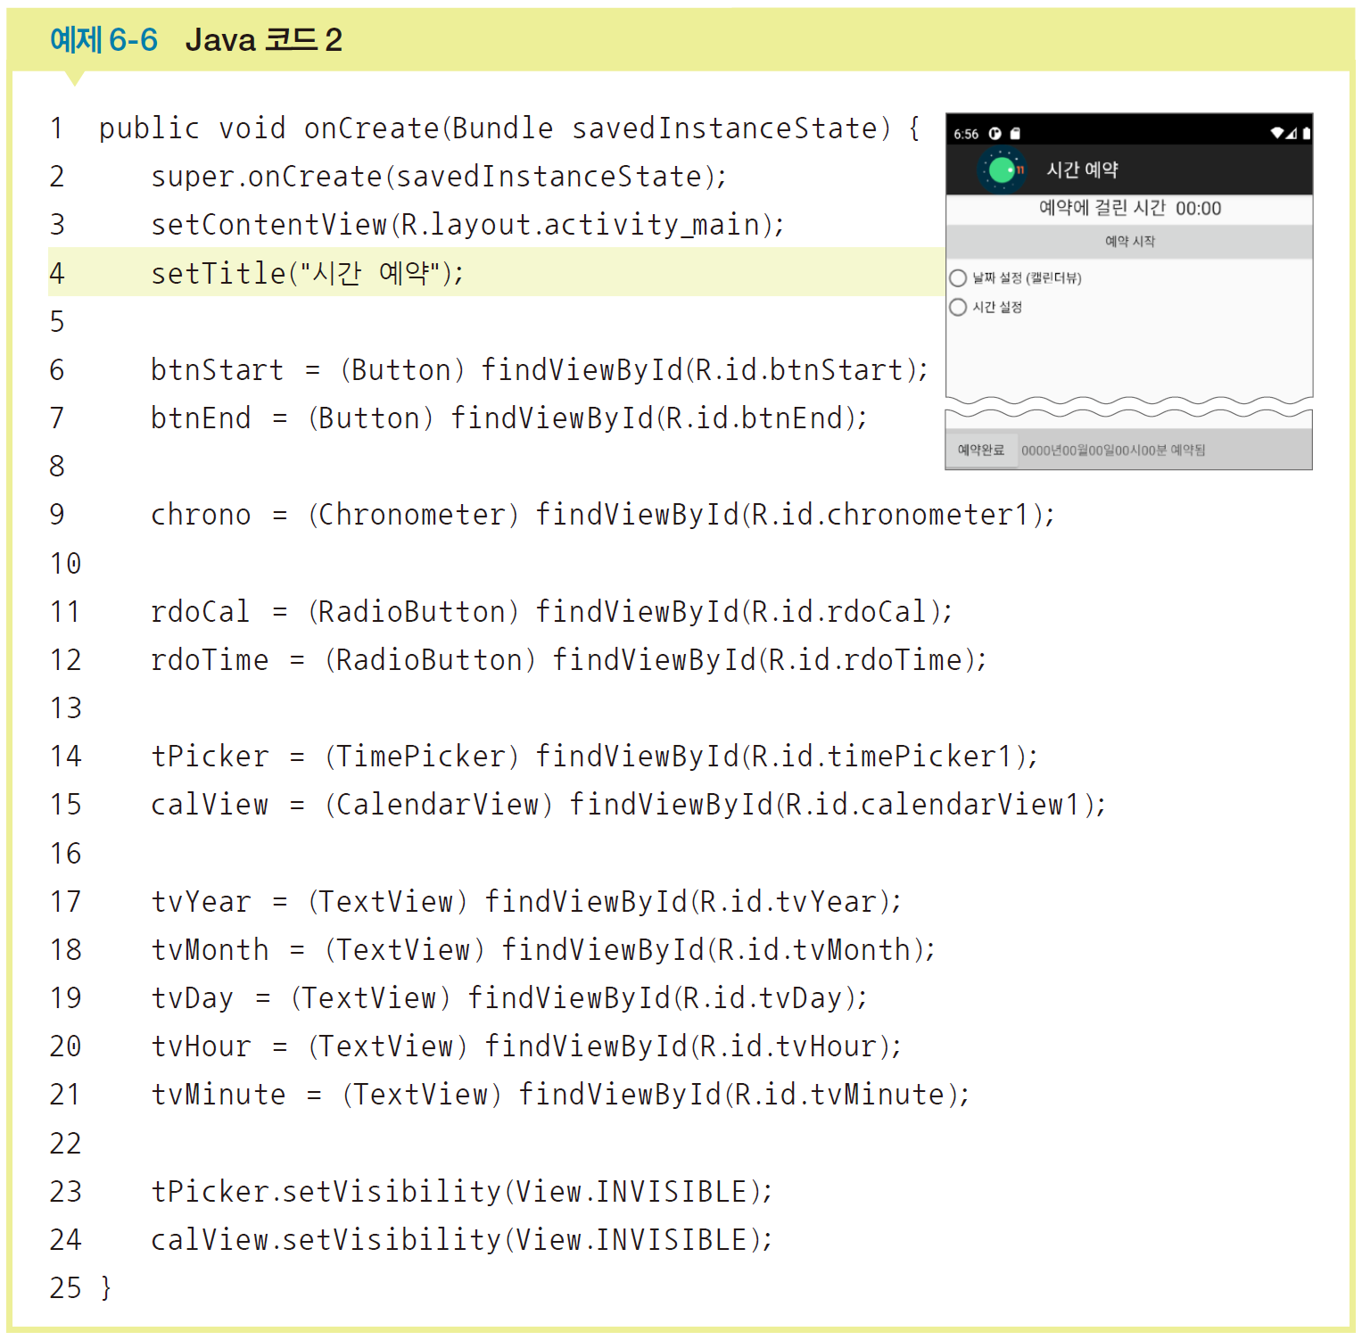
1. 날짜/시간 관련 위젯

Slide 15
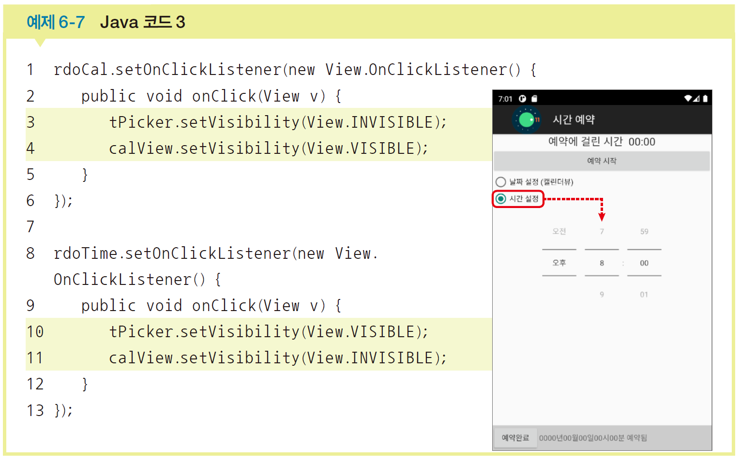
1. 날짜/시간 관련 위젯
실습 6-1 날짜/시간 예약 앱 만들기
3 Java 코드 작성 및 수정
(3) onCreate( ) 내부에 계속 코딩([예제 6-6]의 24행과 25행 사이)
클릭 이벤트 리스너 작성 : 라디오버튼을 클릭하면 캘린더뷰와 타임피커 중 하나씩만 보임

Slide 16
1. 날짜/시간 관련 위젯
실습 6-1 날짜/시간 예약 앱 만들기
3 Java 코드 작성 및 수정
(4) onCreate( ) 내부에 계속 코딩
클릭 이벤트 리스너 작성
<예약 시작> 클릭 → 크로노미터 시작
<예약완료> 클릭 → 크로노미터 정지

Slide 17
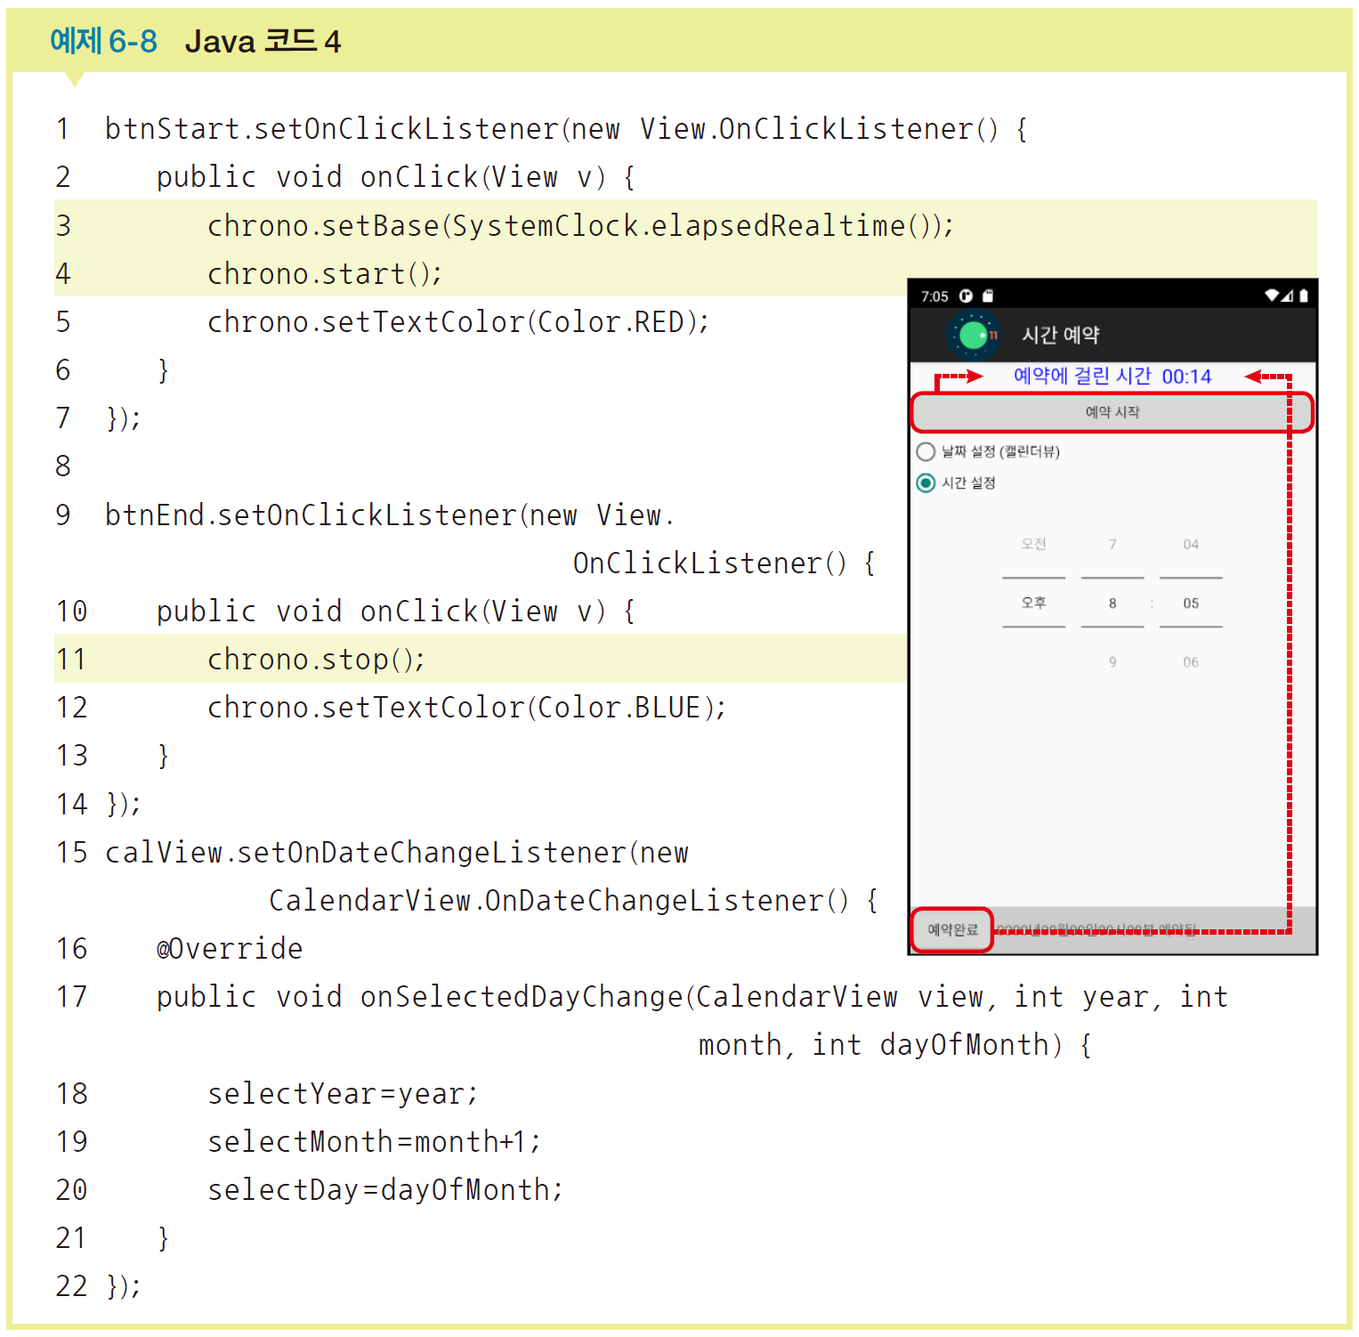
1. 날짜/시간 관련 위젯

Slide 18
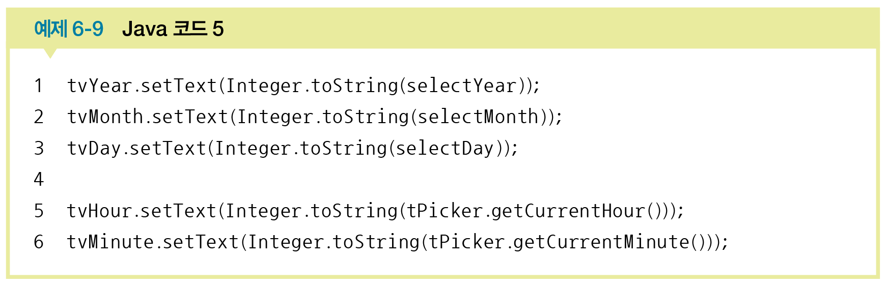
1. 날짜/시간 관련 위젯
실습 6-1 날짜/시간 예약 앱 만들기
3 Java 코드 작성 및 수정
(5) [예제 6-8]의 12행과 13행 사이[btnEnd의 onClick( ) 메소드 안]에 다음 예제를 코딩
<예약완료> 클릭
캘린더뷰에서 설정한 연, 월, 일과 타임피커에서 설정한 시, 분이 맨 아래 텍스트뷰에 채워짐

Slide 19
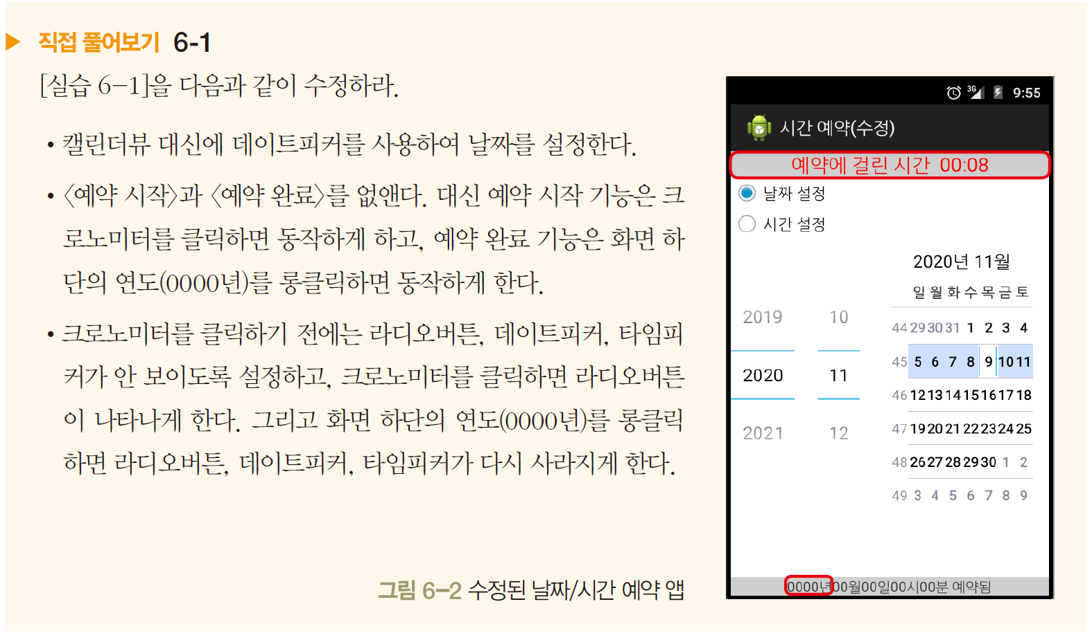
1. 날짜/시간 관련 위젯

Slide 20
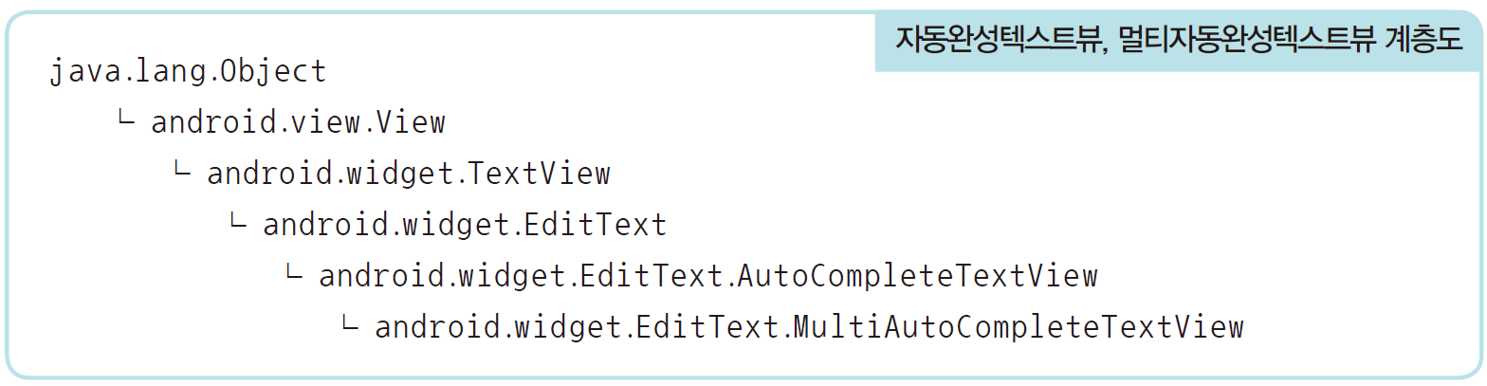
2. 기타 위젯
자동완성텍스트뷰와 멀티자동완성텍스트뷰
사용자가 단어의 일부만 입력해도 자동완성됨
자동완성텍스트뷰는 1개, 멀티자동완성텍스트뷰는 쉼표로 구분하여 자동완성

Slide 21
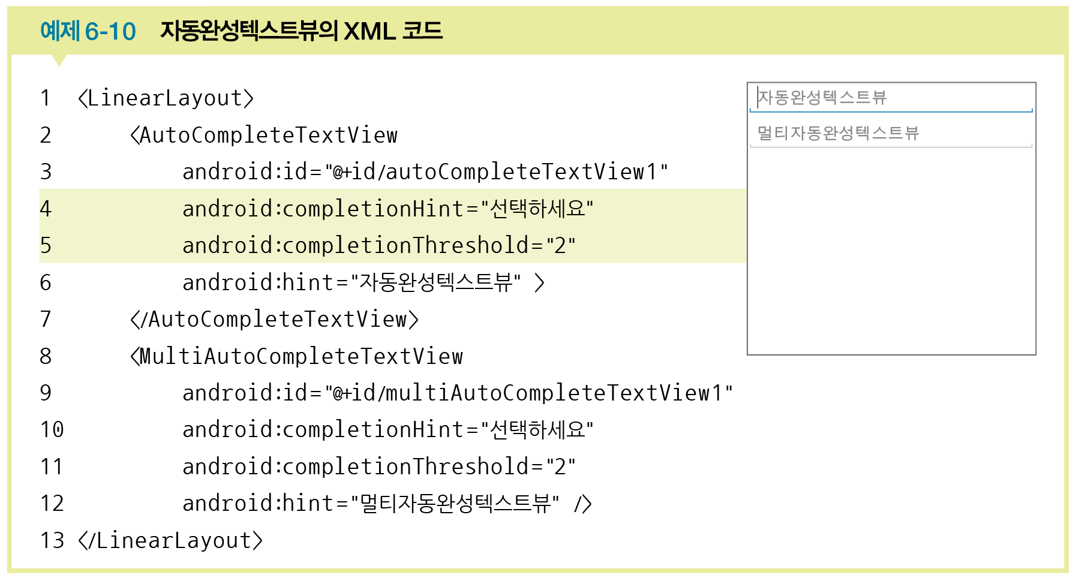
2. 기타 위젯

Slide 22
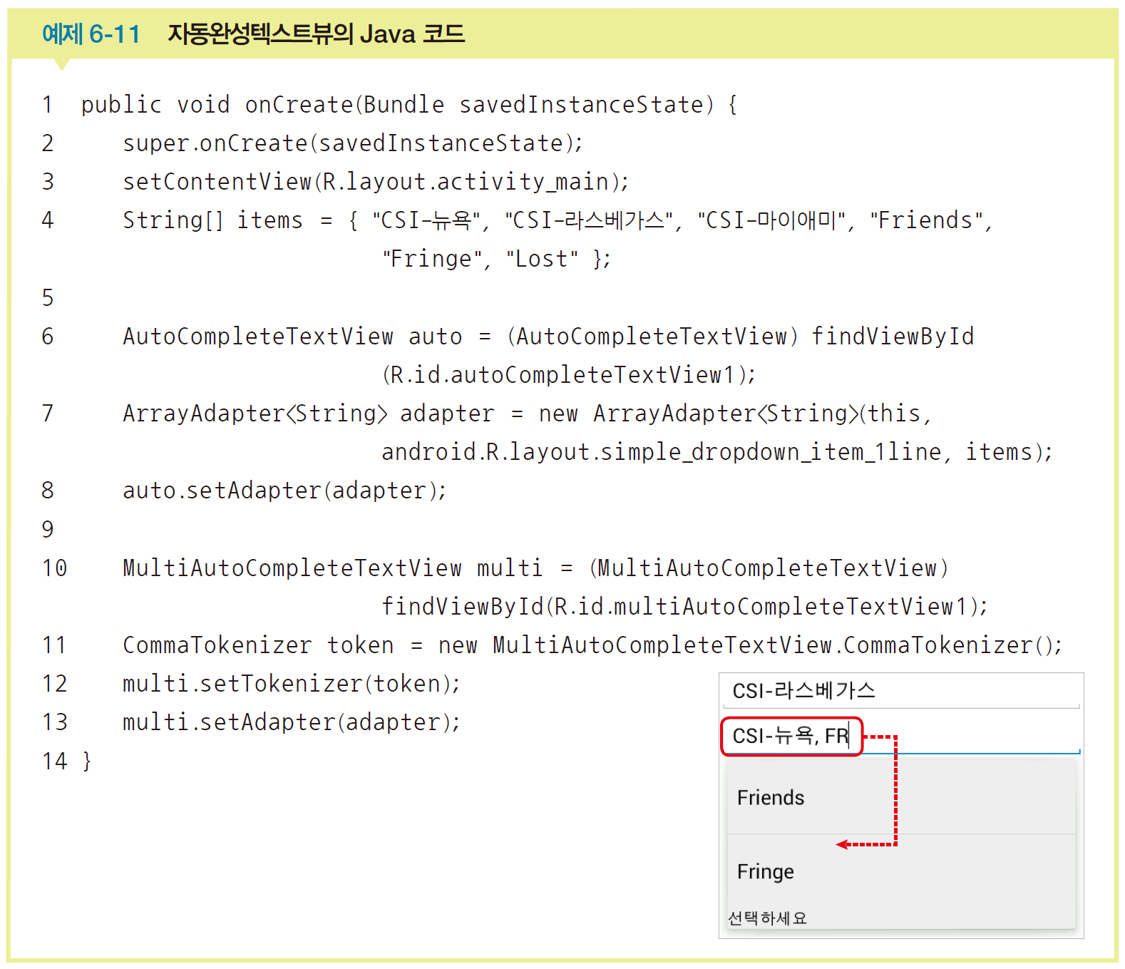
2. 기타 위젯

Slide 23
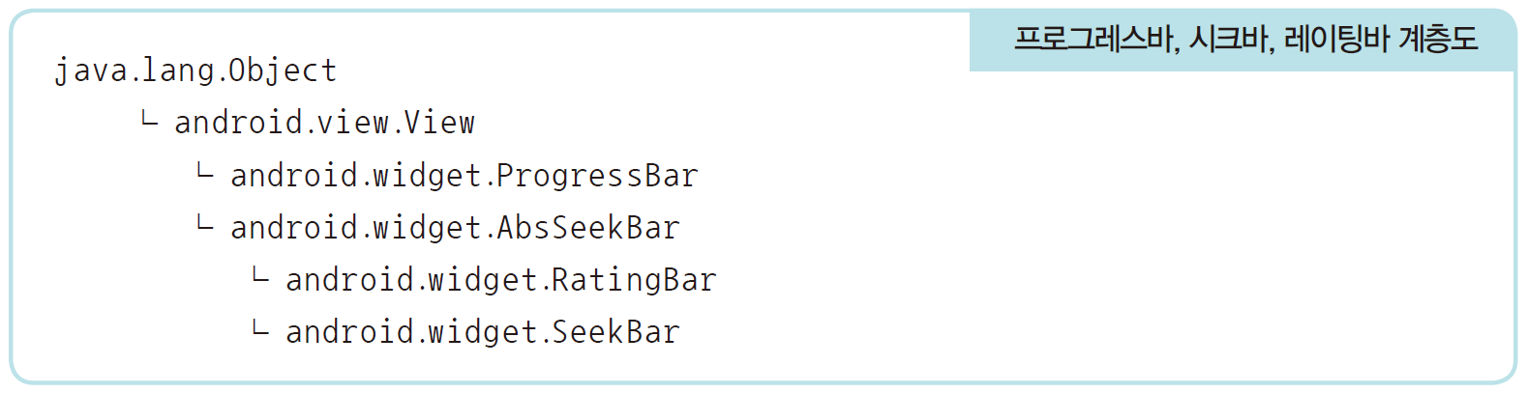
2. 기타 위젯
프로그레스바, 시크바, 레이팅바
진행 상태를 표시하는 기능을 함

Slide 24
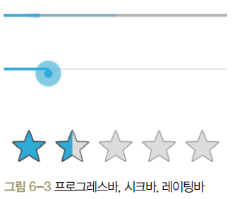
2. 기타 위젯
프로그레스바(ProgressBar)
작업의 진행 상황을 바(Bar)나 원 형태로 제공
시크바(SeekBar)
프로그레스바와 대부분 비슷, 사용자 터치로 임의 조절 가능
래이팅바(RatingBar)
진행 상황을 별 모양으로 표시

Slide 25
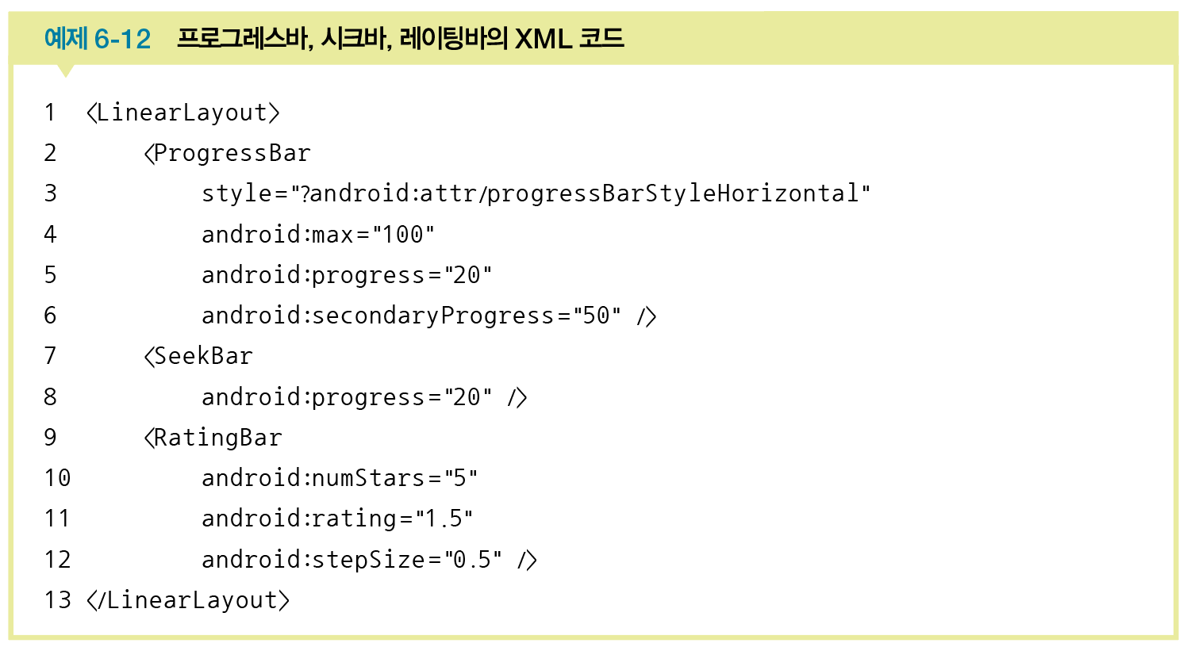
2. 기타 위젯

Slide 26
02
뷰 컨테이너

Slide 27
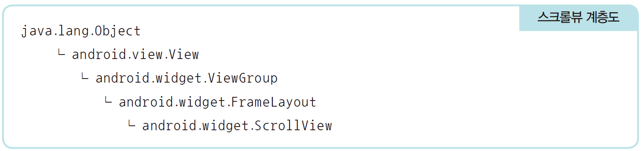
1. 간단한 기능의 뷰 컨테이너
스크롤뷰(ScrollView)
수직(위아래)으로 스크롤하는 기능
수평(좌우)으로 스크롤하는 수평스크롤뷰(HorizontalScrollView)는 따로 있음
주의 : 스크롤뷰에는 단 하나의 위젯만 넣을 수 있음

Slide 28
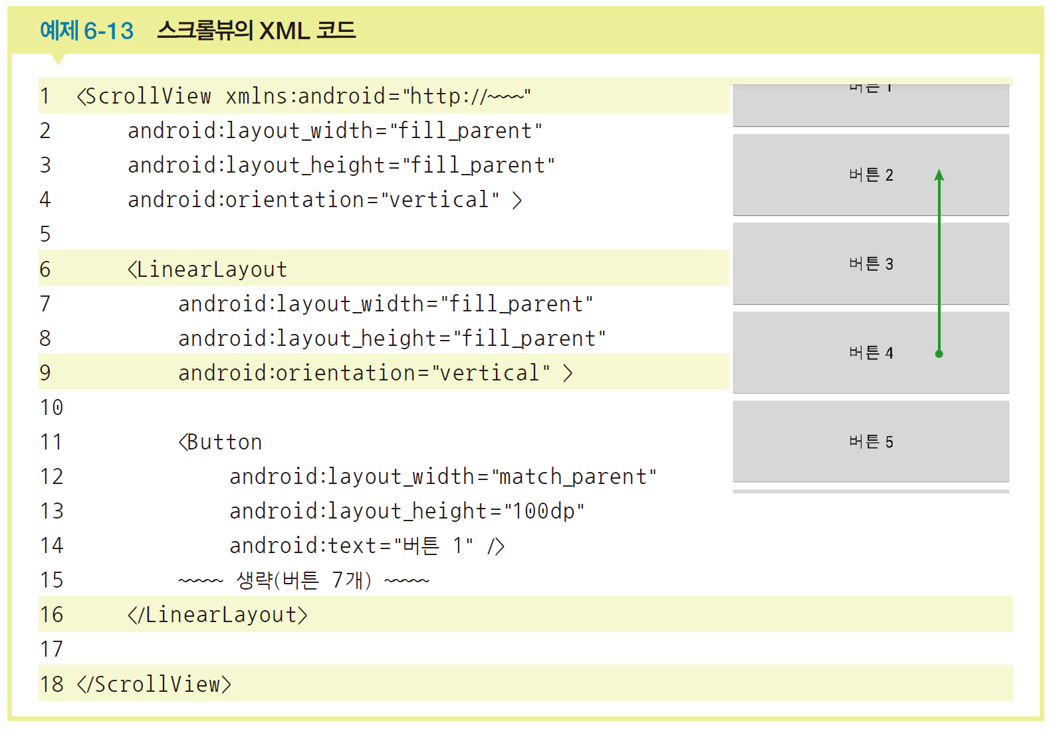
1. 간단한 기능의 뷰 컨테이너

Slide 29
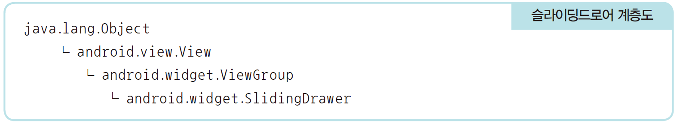
1. 간단한 기능의 뷰 컨테이너
슬라이딩드로어(SlidingDrawer)
위젯들을 서랍처럼 열어서 보여주거나 닫아서 감춤

Slide 30
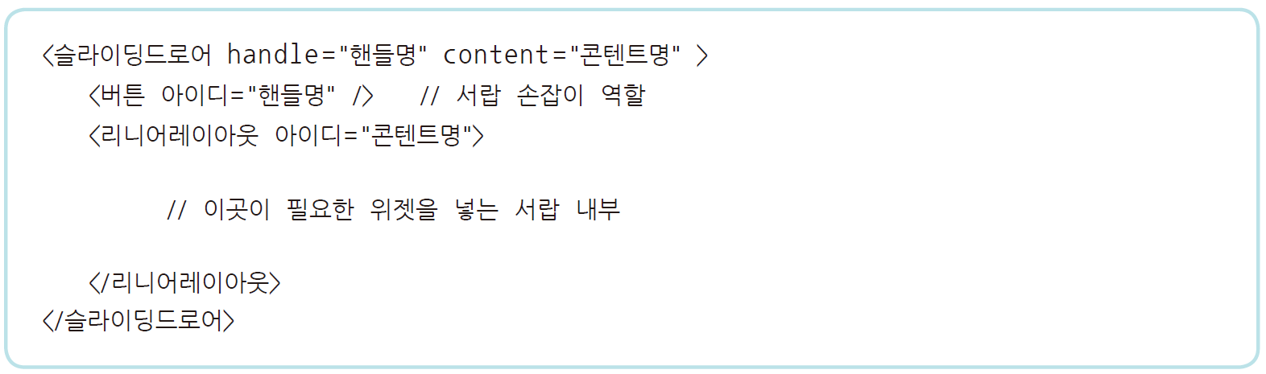
1. 간단한 기능의 뷰 컨테이너
슬라이딩드로어의 일반적 형태
규칙
1. 슬라이딩드로어의 handle 이름과 슬라이딩드로어의 손잡이 역할을 하는 버튼 id가 동일해야 함
2. 슬라이딩드로어의 content 이름과 리니어레이아웃의 id가 동일해야 함

Slide 31
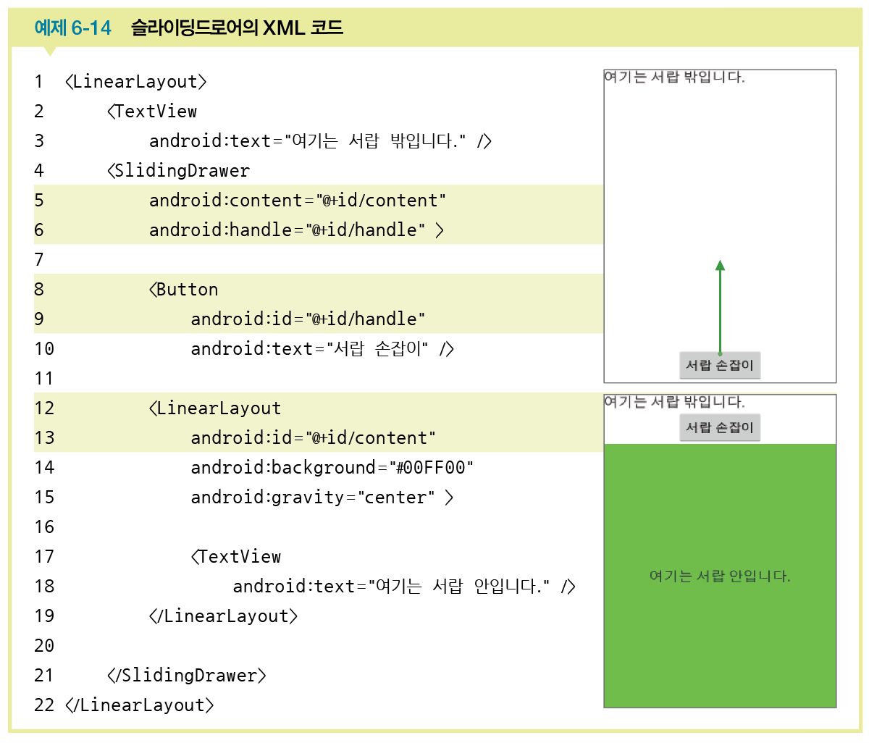
1. 간단한 기능의 뷰 컨테이너

Slide 32
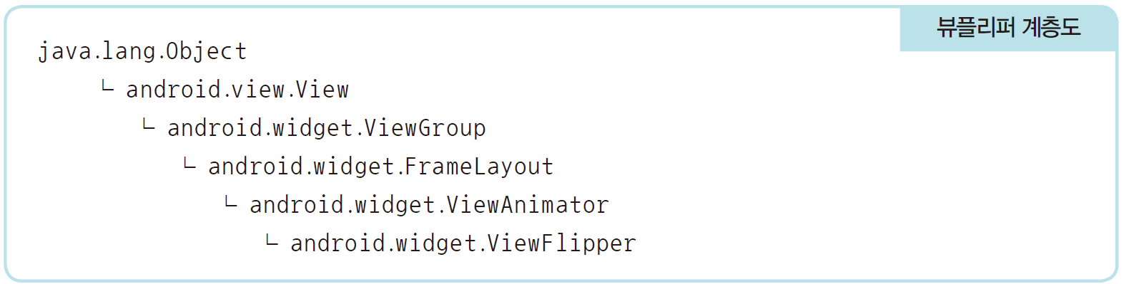
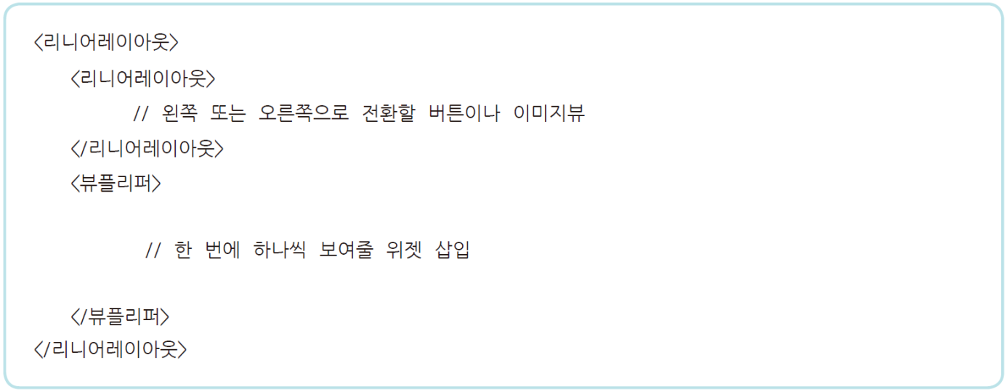
2. 복잡한 기능의 뷰 컨테이너
뷰플리퍼(ViewFlipper)
안에 여러 개의 위젯을 배치한 후, 필요에 따라서 화면을 왼쪽과 오른쪽으로 밀어서 하나의 위젯씩 화면에 보여주는 방식의 뷰 컨테이너
뷰플리퍼의 일반적 형태

Slide 33
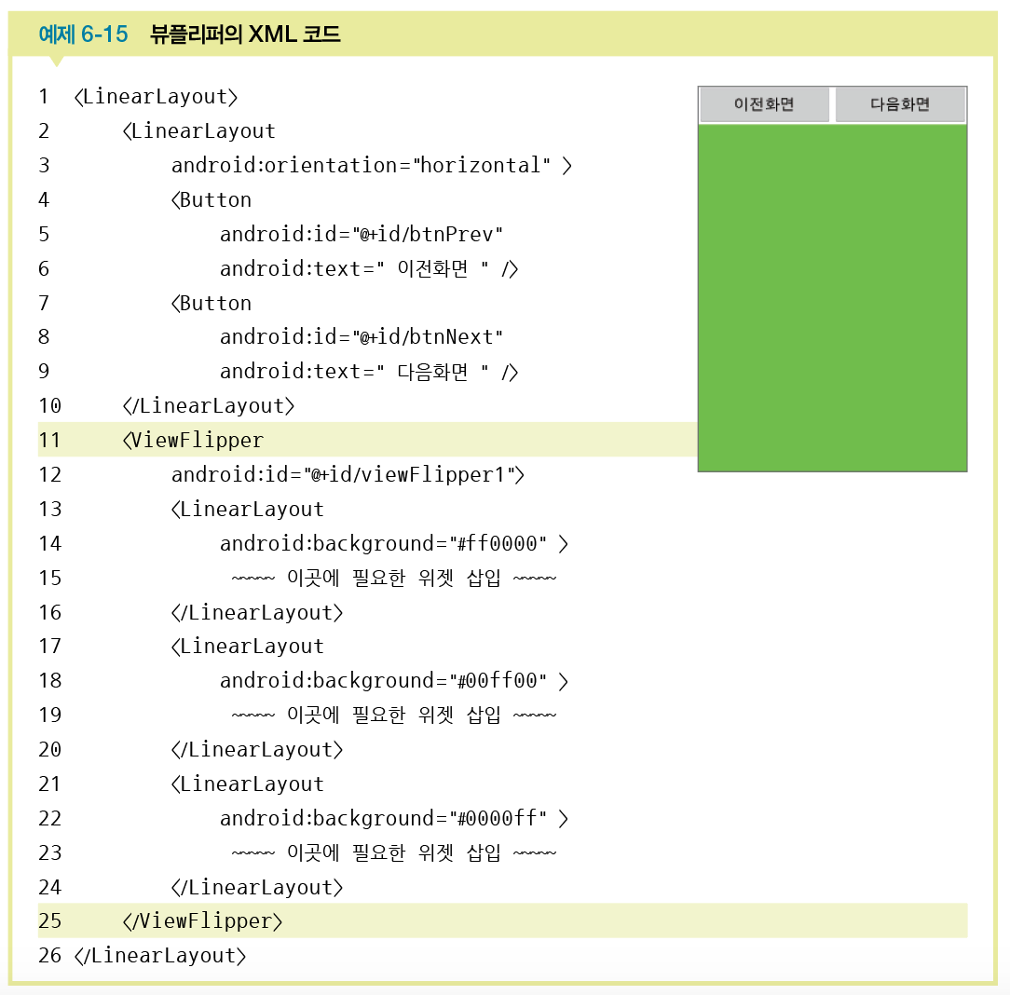
2. 복잡한 기능의 뷰 컨테이너

Slide 34
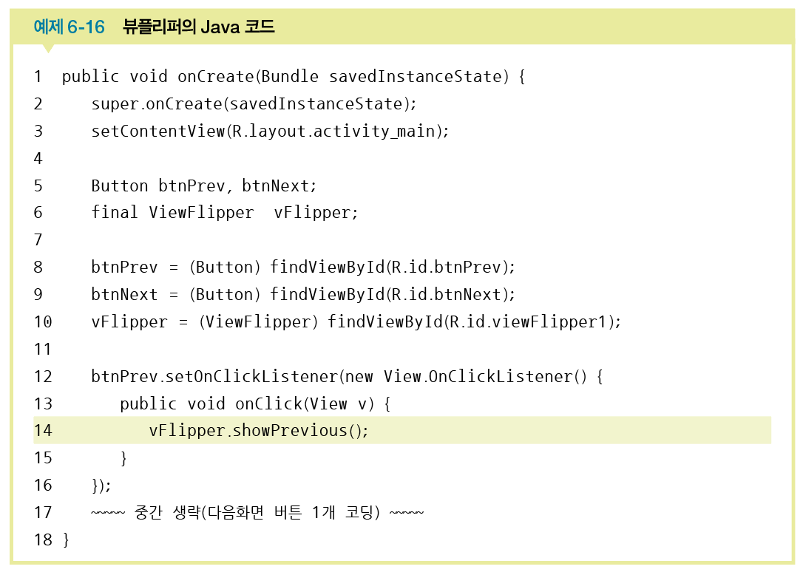
2. 복잡한 기능의 뷰 컨테이너

Slide 35
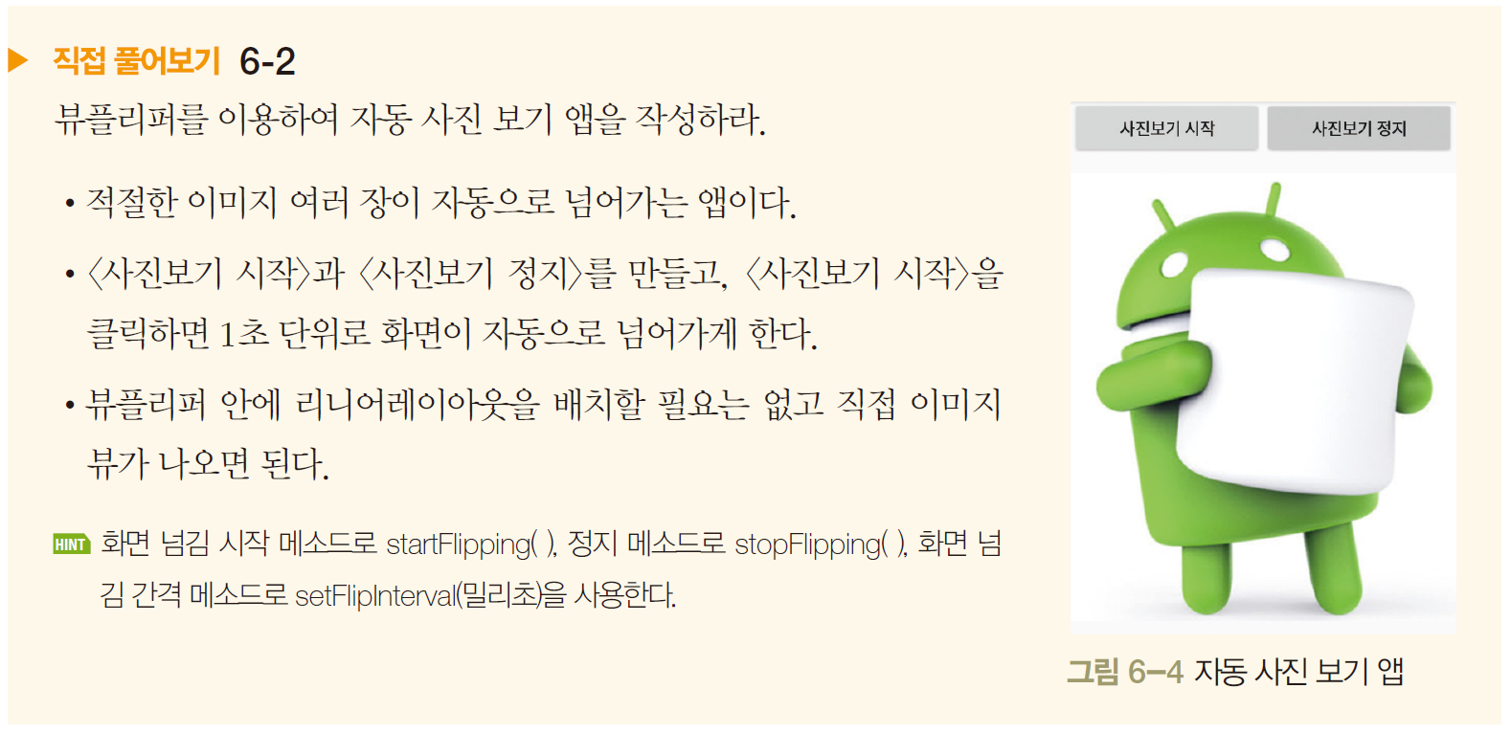
2. 복잡한 기능의 뷰 컨테이너

Slide 36
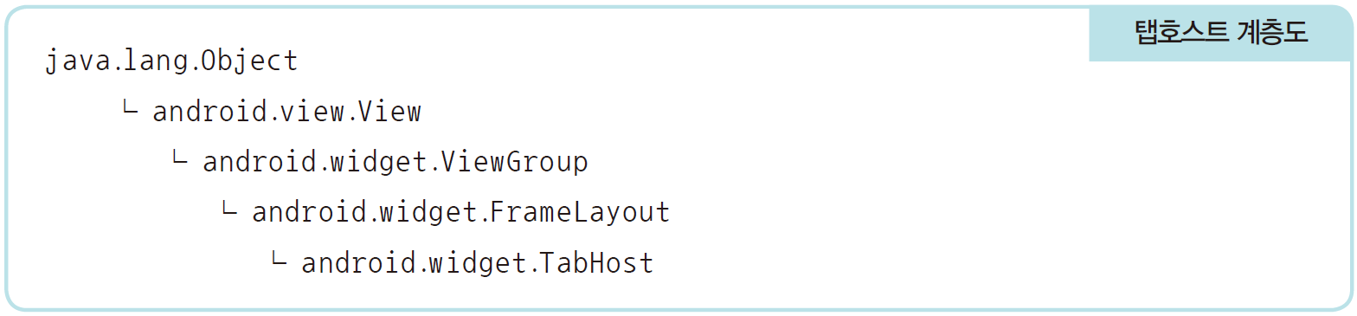
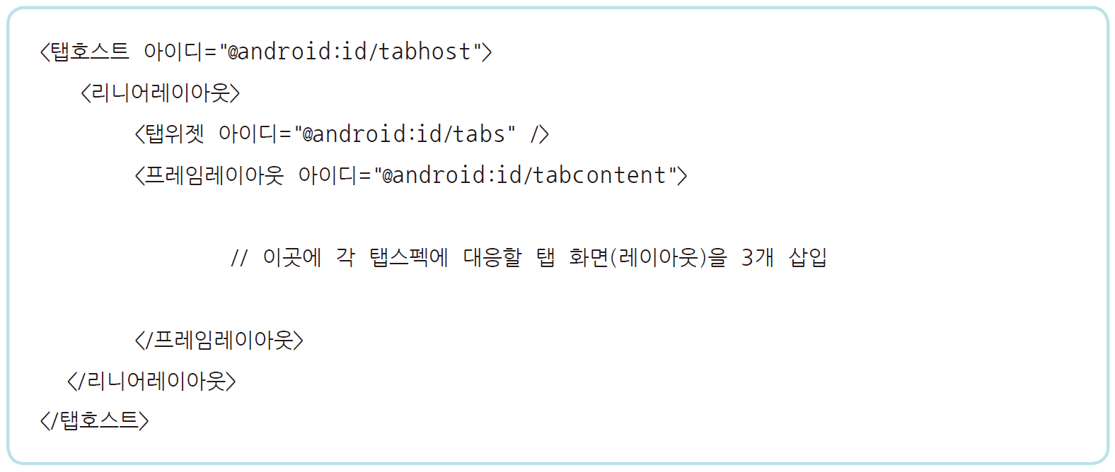
2. 복잡한 기능의 뷰 컨테이너
탭호스트(TabHost)
여러 탭을 두고 각 탭을 클릭할 때마다 해당 화면이 나오도록 설정하는 뷰 컨테이너
탭 호스트의 구성

Slide 37
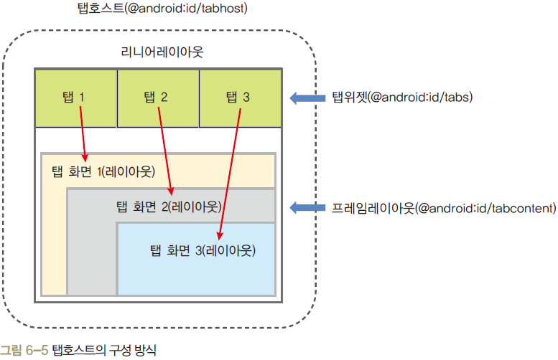
2. 복잡한 기능의 뷰 컨테이너
탭호스트(TabHost)
탭호스트, 탭위젯, 프레임레이아웃은 지정된 id를 변경하지 않아야 안드로이드가 탭호스트의 구성임을 인식함

Slide 38
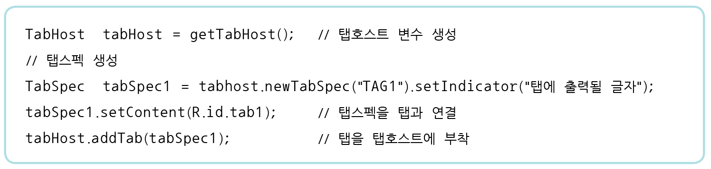
2. 복잡한 기능의 뷰 컨테이너
탭호스트(TabHost)
탭을 생성하고 탭 화면을 연결하기 위한 java 코드 형식
탭스펙(TabSpec) : 탭을 구성하는 요소들의 집합

Slide 39
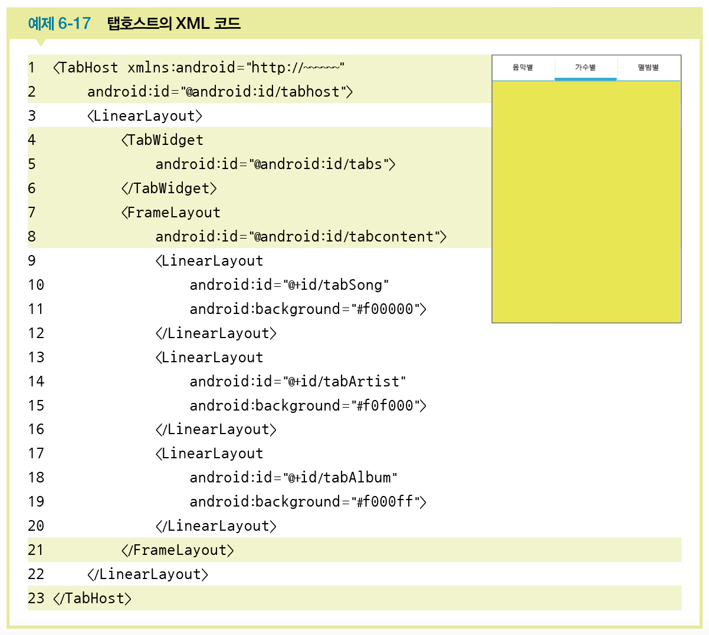
2. 복잡한 기능의 뷰 컨테이너

Slide 40
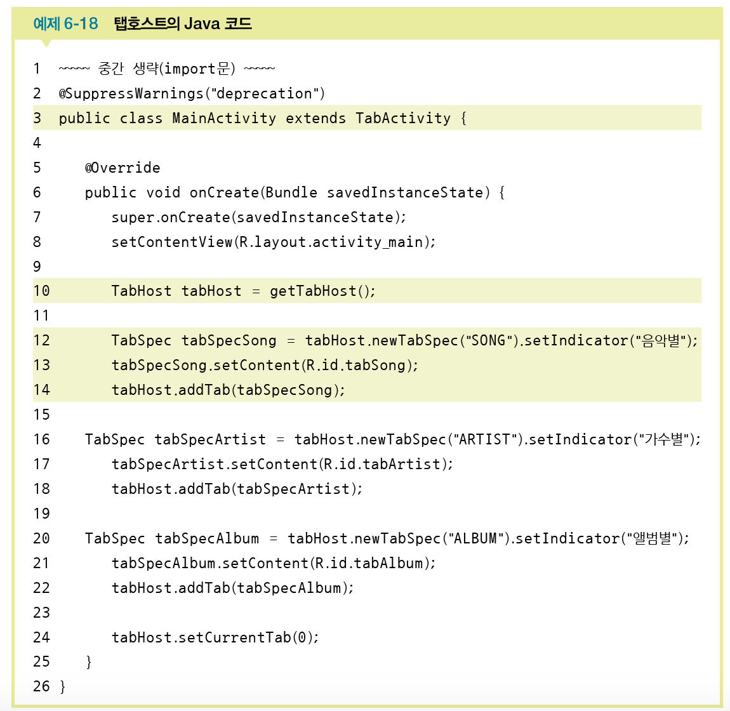
2. 복잡한 기능의 뷰 컨테이너

Slide 41
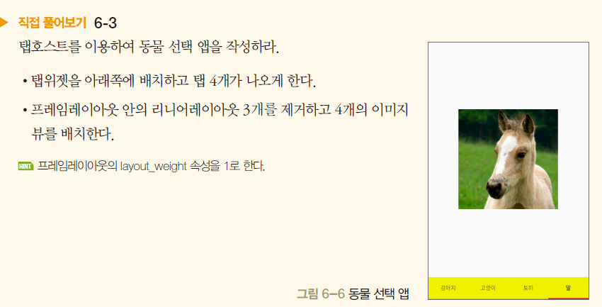
2. 복잡한 기능의 뷰 컨테이너

Slide 42
2. 복잡한 기능의 뷰 컨테이너
액션바(Action Bar)
액션바(Action Bar)는 허니콤(Android 3.0, API 11)에서 태블릿과 같은 대형 화면에서 여러 화면을 사용하기 위해서 고안됨
태블릿, 스마트폰 등 다양한 크기의 화면을 디자인하는 데 활용
프래그먼트(Fragment)
액티비티보다 작은 단위의 화면
프래그먼트를 사용하면 대형 화면에서 액티비티 화면을 분할해서 표현 가능
스마트폰과 같은 소형 화면에서는 화면의 분할보다는 실행 중에 화면을 동적으로 추가, 제거하는 데 더 많이 활용됨

Slide 43
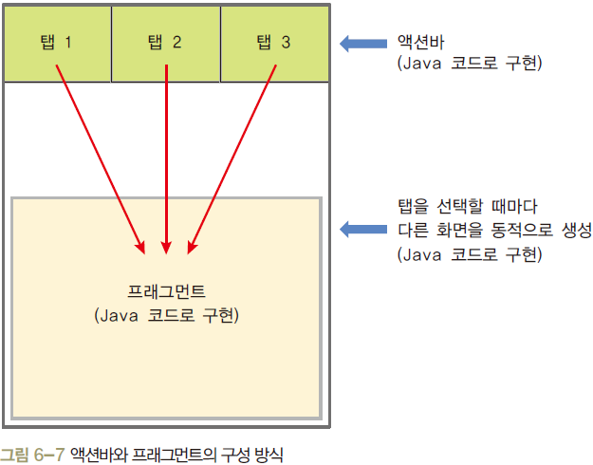
2. 복잡한 기능의 뷰 컨테이너
액션바와 프래그먼트를 활용환 화면 구현
액션바를 생성한 후, 탭(Tab) 위젯을 액션바에 등록
XML 사용하지 않고 모두 Java로 구현

Slide 44
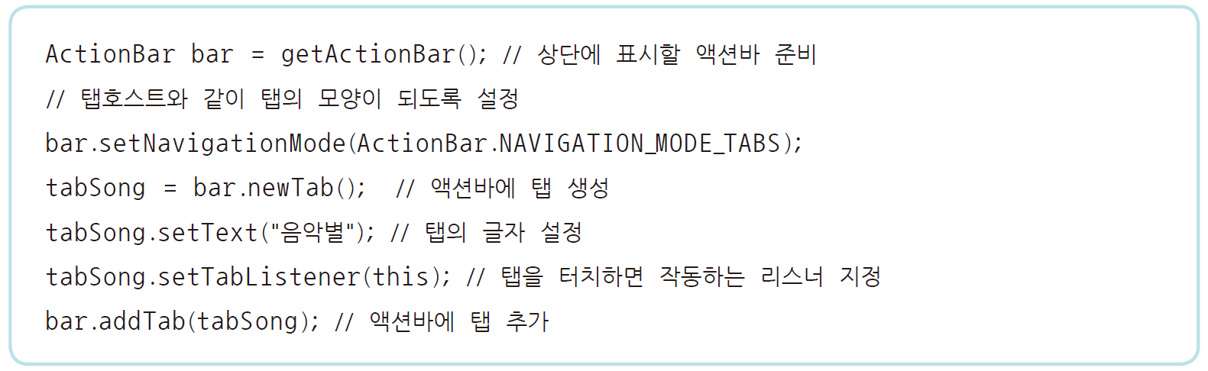
2. 복잡한 기능의 뷰 컨테이너
액션바와 프래그먼트를 활용하여 화면 구현
액션바에 탭을 추가하는 Java 코드 형식

Slide 45
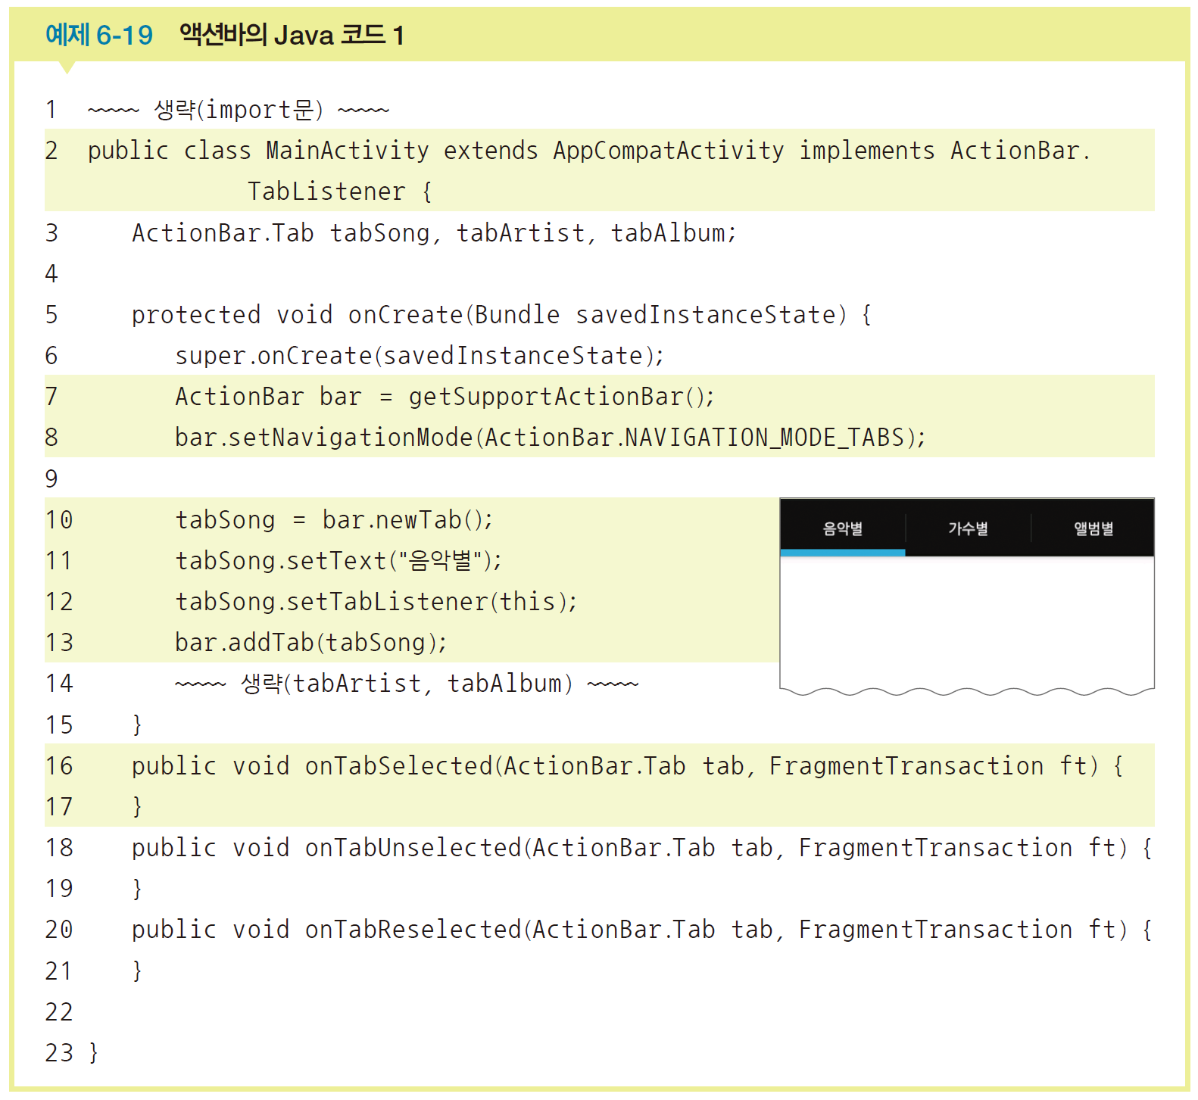
2. 복잡한 기능의 뷰 컨테이너

Slide 46
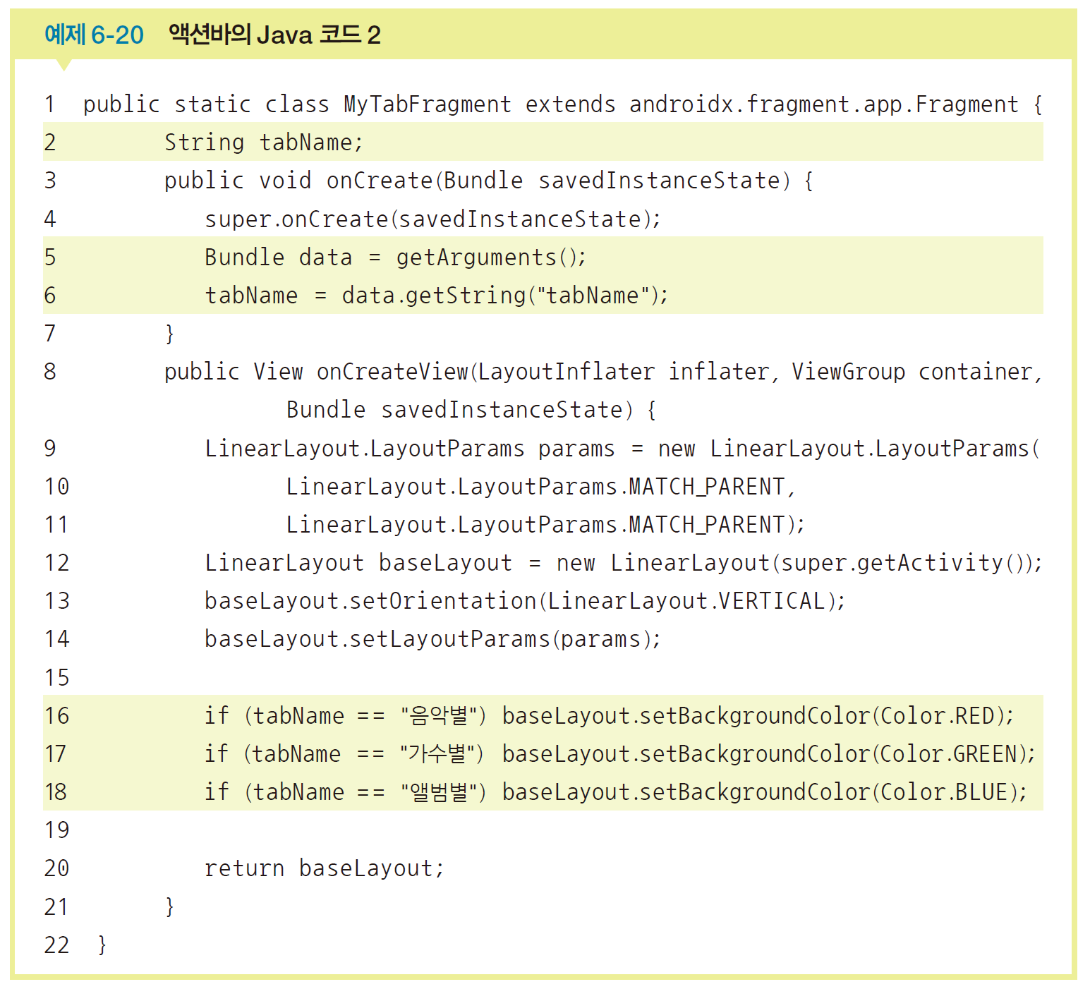
2. 복잡한 기능의 뷰 컨테이너
Fragment를 상속받는 MyTabFragment 클래스를내부 클래스로 생성

Slide 47
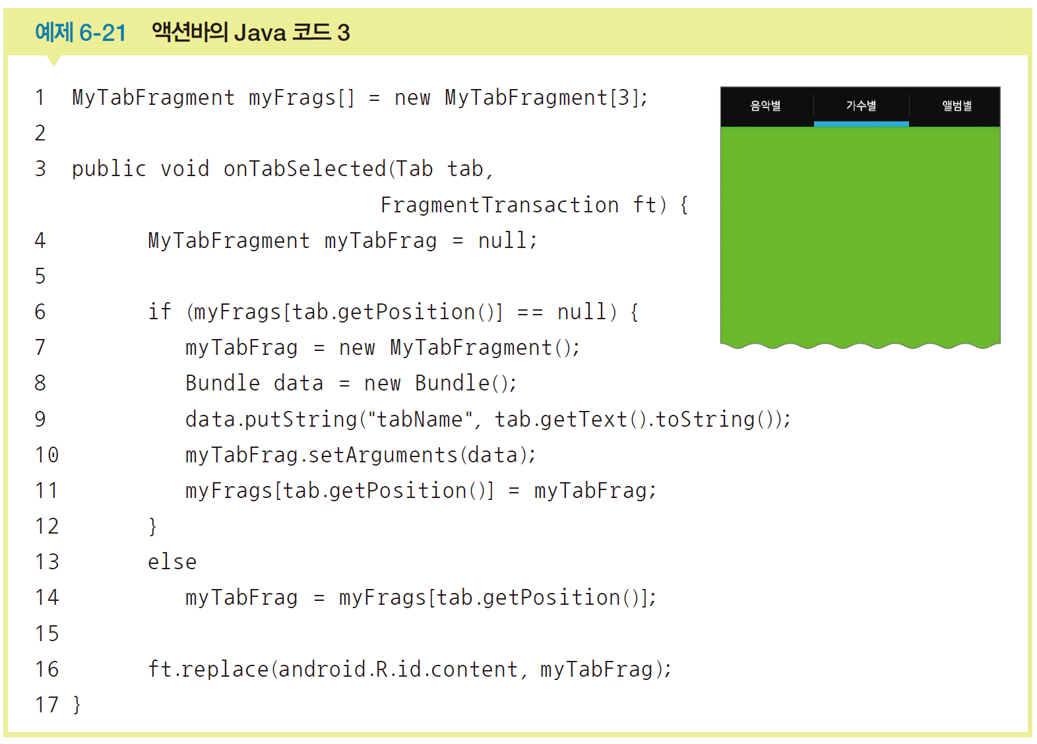
2. 복잡한 기능의 뷰 컨테이너
멤버변수로 프래그먼트 배열 변수를 추가, onTabSelected( ) 메소드 코딩

Slide 48
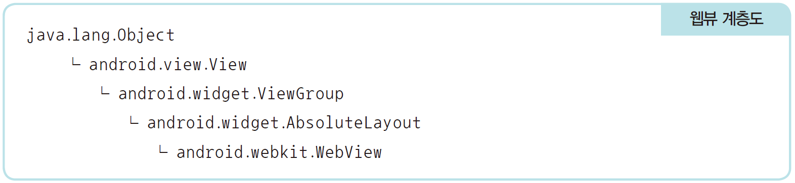
2. 복잡한 기능의 뷰 컨테이너
웹뷰(WebView)
사용자가 웹브라우저 기능을 앱 안에 직접 포함시킬 수 있는 위젯

Slide 49
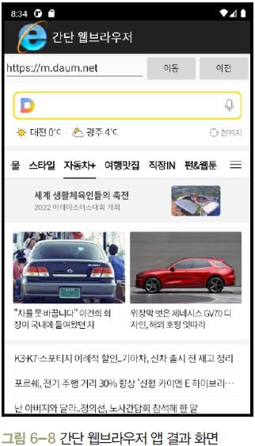
2. 복잡한 기능의 뷰 컨테이너
실습 6-2 간단 웹브라우저 만들기
에디트텍스트에 URL을 입력하면 해당 링크로 이동하는 앱
화면의 로고와 프로그램의 아이콘 변경
1 안드로이드 프로젝트 생성
(1) 프로젝트 이름 : Project6_2
(2) 패키지 이름 : com.cookandroid.project6_2
2 화면 디자인 및 편집
(1) 아래 규칙에 맞는 화면 코딩
리니어레이아웃을 하나 더 만들고, 그 안에 에디트텍스트 1개와 버튼 2개로 구성
하단에는 웹뷰를 만듦
각 위젯의 id는 edtUrl, btnGo, btnBack, webView1

Slide 50
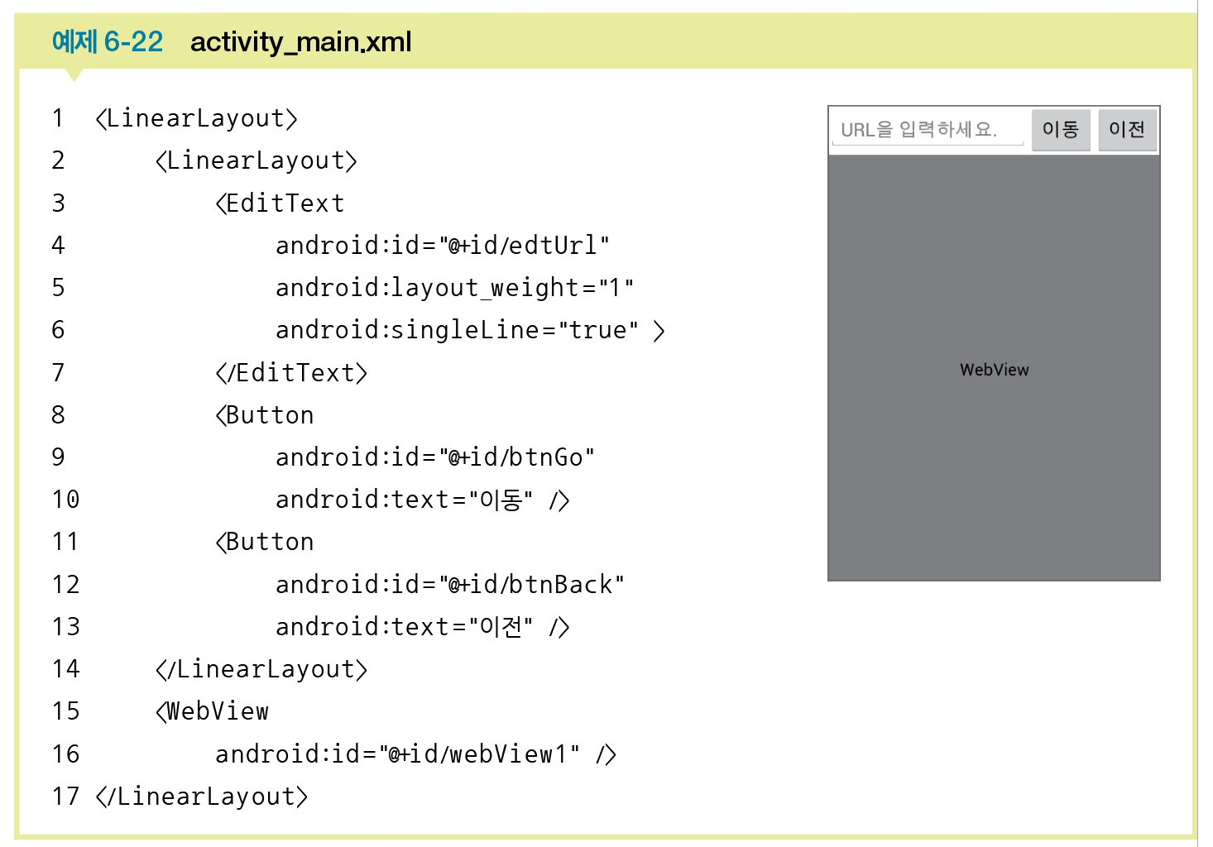
2. 복잡한 기능의 뷰 컨테이너

Slide 51
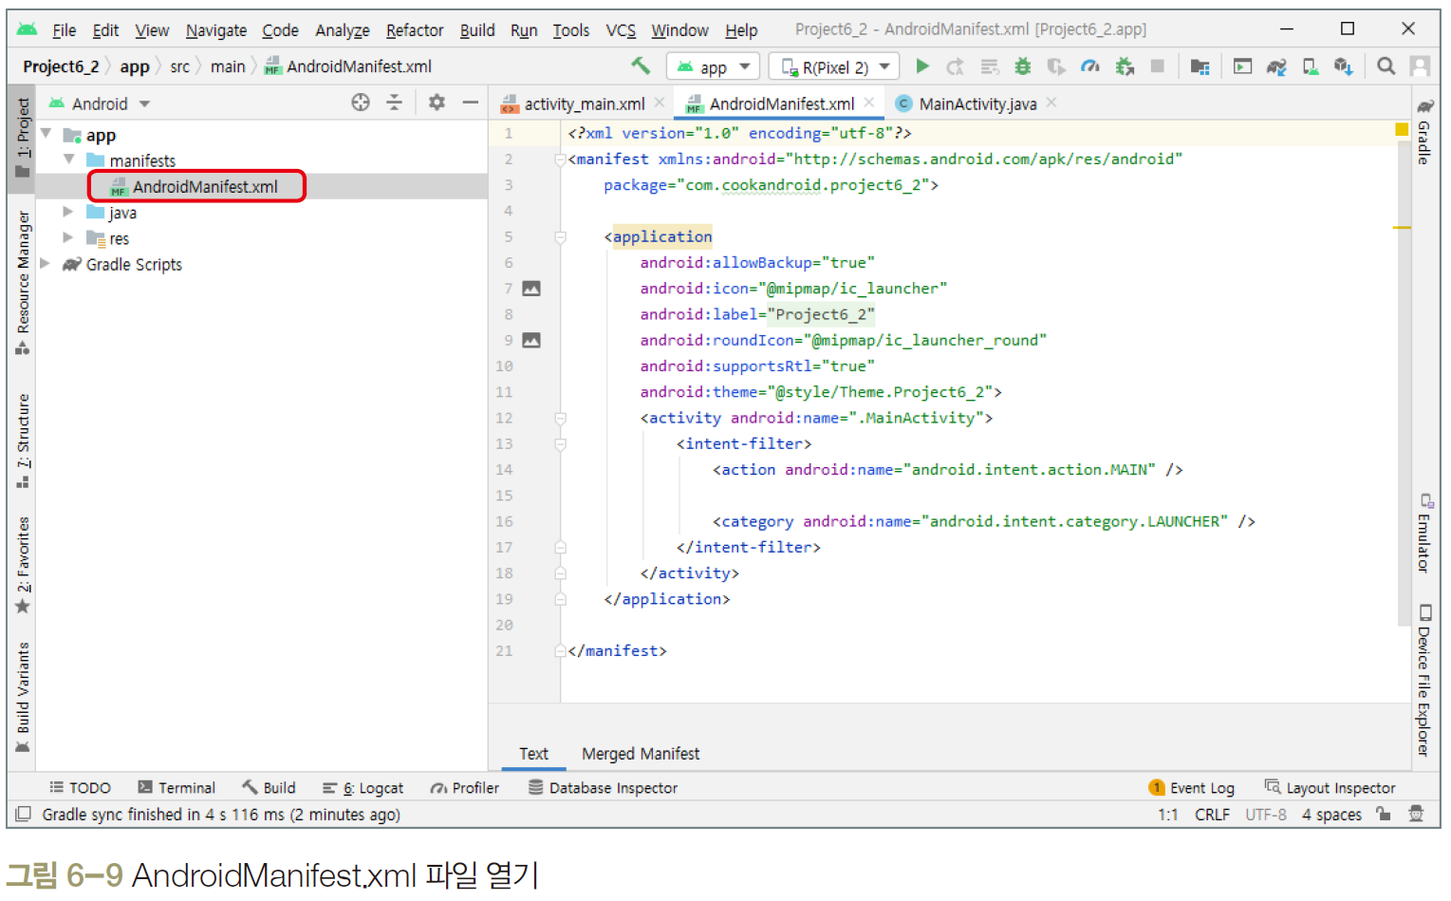
2. 복잡한 기능의 뷰 컨테이너
실습 6-2 간단 웹브라우저 만들기
2 화면 디자인 및 편집
(2) [app]-[manifests]-[AndroidManifest.xml] 파일을 연다.
AndroidManifest.xml : 보통 매니페스트라고 부름
매니페스트 파일 : 프로젝트의 전반적인 환경 설정하는 파일

Slide 52


2. 복잡한 기능의 뷰 컨테이너
실습 6-2 간단 웹브라우저 만들기
2 화면 디자인 및 편집
(3) 메니페스트 파일 수정

Slide 53

2. 복잡한 기능의 뷰 컨테이너
실습 6-2 간단 웹브라우저 만들기
2 화면 디자인 및 편집
(4) 실행
화면 상단에 아이콘과 타이틀이 변경된 것 확인

Slide 54


2. 복잡한 기능의 뷰 컨테이너
실습 6-2 간단 웹브라우저 만들기
3 Java 코드 작성 및 수정
(1) activity_main.xml의 4개 위젯에 대응할 위젯 변수 4개를 전역변수로 선언
(2) onCreate( ) 메소드 안의 각 변수에 위젯을 대입

Slide 55

2. 복잡한 기능의 뷰 컨테이너
실습 6-2 간단 웹브라우저 만들기
3 Java 코드 작성 및 수정
(3) WebViewClient의 상속을 받는 웹뷰클라이언트 클래스 정의
[예제 6-24]의 18행에 다음 코드를 입력
onCreate( ) 메소드 밖, 메인 클래스 안에 위치

Slide 56

2. 복잡한 기능의 뷰 컨테이너
실습 6-2 간단 웹브라우저 만들기
3 Java 코드 작성 및 수정
(4) CookWebViewClient 클래스 안에 커서를 두고 Android Studio 메뉴의 [Code]-[Override Methods]를 선택
(5) 부모 클래스(여기서는 WebViewClient)에서 오버라이딩 또는 임플리먼트가 가능한 메소드 목록이 나옴
(6) 메소드 중 shouldOverrideUrlLoading( )를 선택하고 <OK> 클릭

Slide 57

2. 복잡한 기능의 뷰 컨테이너
실습 6-2 간단 웹브라우저 만들기
3 Java 코드 작성 및 수정
(4)~(6)을 통해 자동으로 오버라이딩된 메소드

Slide 58
2. 복잡한 기능의 뷰 컨테이너
실습 6-2 간단 웹브라우저 만들기
3 Java 코드 작성 및 수정
(7) onCreate( ) 메소드 안에 계속 코딩([예제 6-26]의 2행과 3행 사이)
생성한 CookWebViewClient 클래스를 웹뷰에 설정
화면 확대/축소 아이콘이 보이도록 설정
두 버튼을 클릭하면 입력한 URL로 이동하거나 이전 화면으로 돌아가도록 함

Slide 59

2. 복잡한 기능의 뷰 컨테이너

Slide 60

2. 복잡한 기능의 뷰 컨테이너
실습 6-2 간단 웹브라우저 만들기
4 프로젝트 실행 및 결과 확인
에디트텍스트에 ‘http://m.daum.net’을 입력하고 <이동> 클릭
웹페이지 열리지 않는 이유 : 프로젝트에 인터넷을 사용할 수 있는 퍼미션을 주지 않음
퍼미션은 AndroidManifest.xml에서 지정

Slide 61
2. 복잡한 기능의 뷰 컨테이너
실습 6-2 간단 웹브라우저 만들기
4 프로젝트 실행 및 결과 확인
에디트텍스트에 ‘http://m.daum.net’을 입력하고 <이동> 클릭
웹페이지 열리지 않는 이유 : 프로젝트에 인터넷을 사용할 수 있는 퍼미션을 주지 않음
퍼미션은 AndroidManifest.xml에서 지정

Slide 62

2. 뷰 컨테이너 ▶ 복잡한 기능의 뷰 컨테이너
[반복] 2 화면 디자인 및 편집
AndroidManifest.xml을 열고 <application 행 위에 다음 한 행을 추가
인터넷을 사용하는 프로젝트마다 AndroidManifest.xml에 이 행을 추가

